Slide 1

ESTUDO METÓDICO
O EVANGELHO SEGUNDO O ESPIRITISMO
CAPÍTULO XVII
SEDE PERFEITOS
OS SUPERIORES E OS INFERIORES
CUIDAI DO CORPO
E DO ESPÍRITO
O HOMEM DO MUNDO

Slide 2

A AUTORIDADE
TANTO QUANTO A RIQUEZA, É UMA DELEGAÇÃO DE DEUS, DA QUAL
TEREMOS QUE PRESTAR CONTAS.

Slide 3

A AUTORIDADE NÃO É:
UM DIREITO E UMA PROPRIEDADE.
PRIVILÉGIO DE ALGUNS.
INALIENÁVEL.
SUPERIORIDADE REAL.

Slide 4

A AUTORIDADE É:
UMA OPORTUNIDADE QUE
FREQUENTEMENTE INVERTE POSIÇÕES.
UMA DELEGAÇÃO DE QUE SE
PRESTA CONTAS.

Slide 5

O COMPORTAMENTO
SUBORDINADOS:
ESCRUPULOSO CUMPRIMENTO DO DEVER.

Slide 6

O COMPORTAMENTO
SUPERIORES:
DAR BONS EXEMPLOS.
NÃO DESPREZAR OS SUBORDINADOS.
DAR BOAS DIRETRIZES.

Slide 7
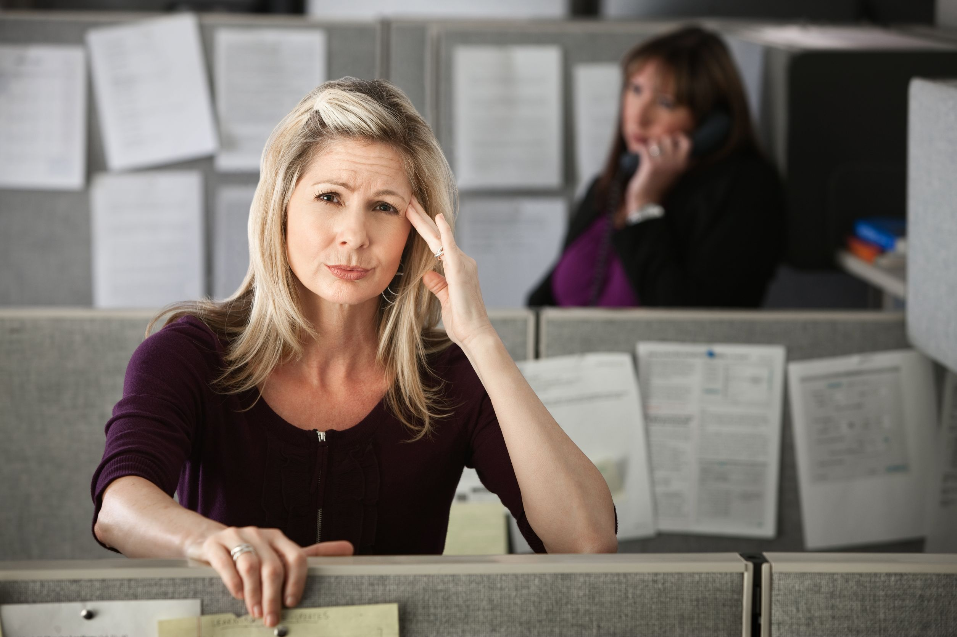
EXPLICAÇÃO:
ALGUÉM SER FORÇADO A SUPORTAR
UMA POSIÇÃO, POR NÃO ENCONTRAR
OUTRA MELHOR?
PROVAVELMENTE ABUSOU DA AUTORIDADE
EM VIDAS PASSADAS.
PROVA PARA A SUA HUMILDADE.
NECESSÁRIA AO SEU ADIANTAMENTO.

Slide 8
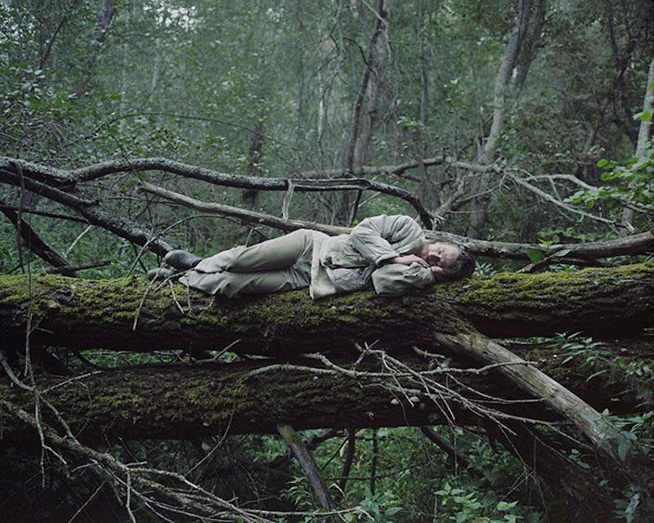
O HOMEM NO MUNDO
SUA VIDA:
NÃO DEVE SER MÍSTICA.
AFASTADA DOS HOMENS.
FORA DAS LEIS DA SOCIEDADE.

Slide 9

O HOMEM NO MUNDO
SUA VIDA:
VIVER COM OS HOMENS, DENTRO
DAS LEIS DA SOCIEDADE.

Slide 10
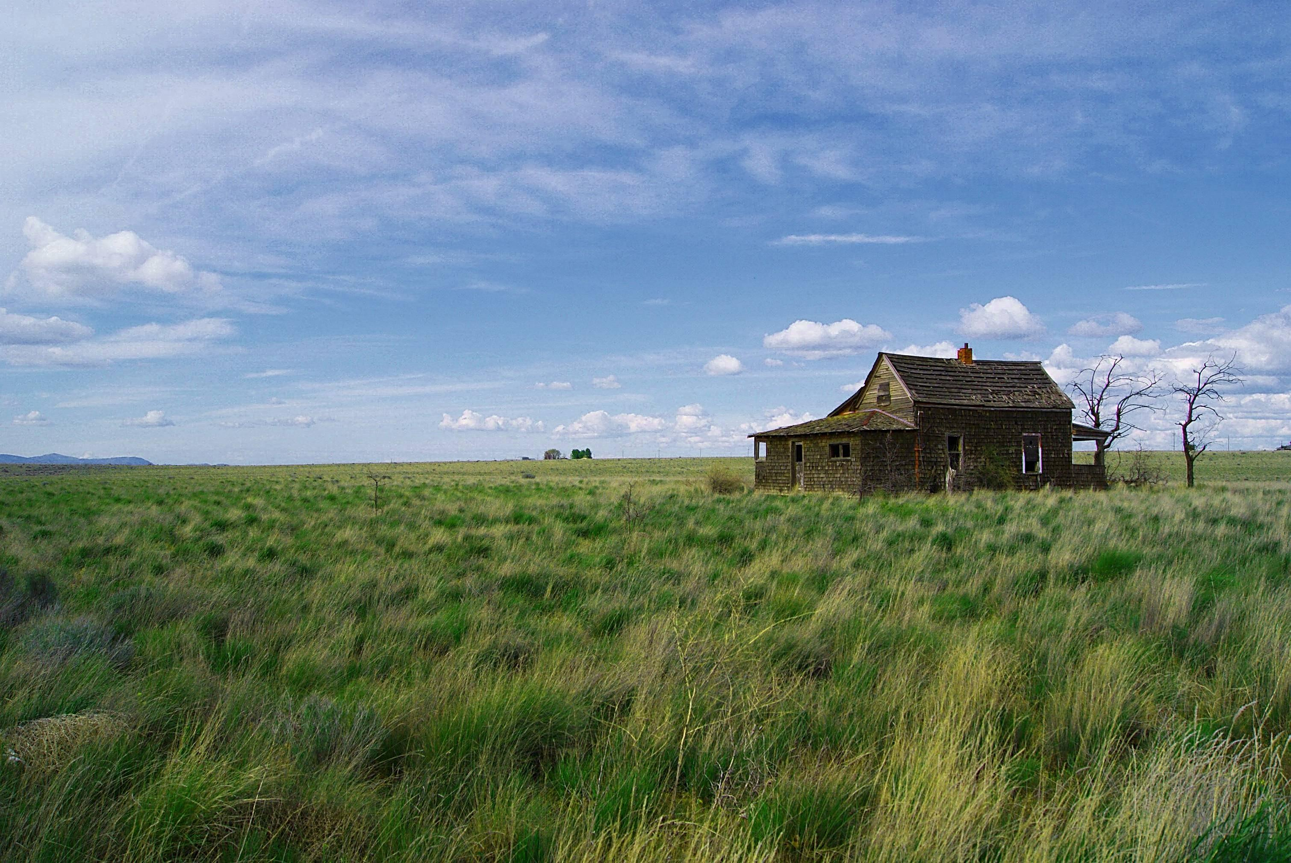
NÃO É VIRTUDE:
DEMONTRAR ASPECTO SEVERO
E LÚGUBRE.
REPELIR PRAZERES PERMITIDOS
À NATUREZA HUMANA.
ISOLAR-SE.

Slide 11
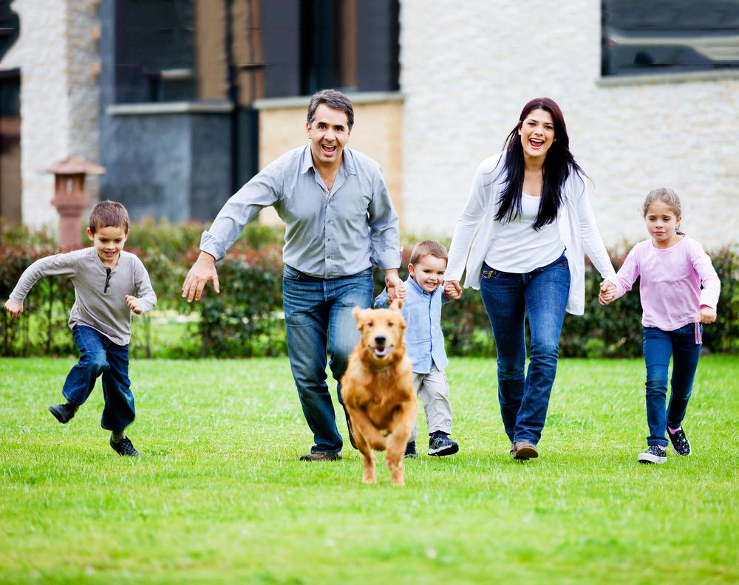
É VIRTUDE:
VIVER EM CONTATO COM OS SEMELHANTES.
SER DITOSO.
SER JOVIAL.

Slide 12
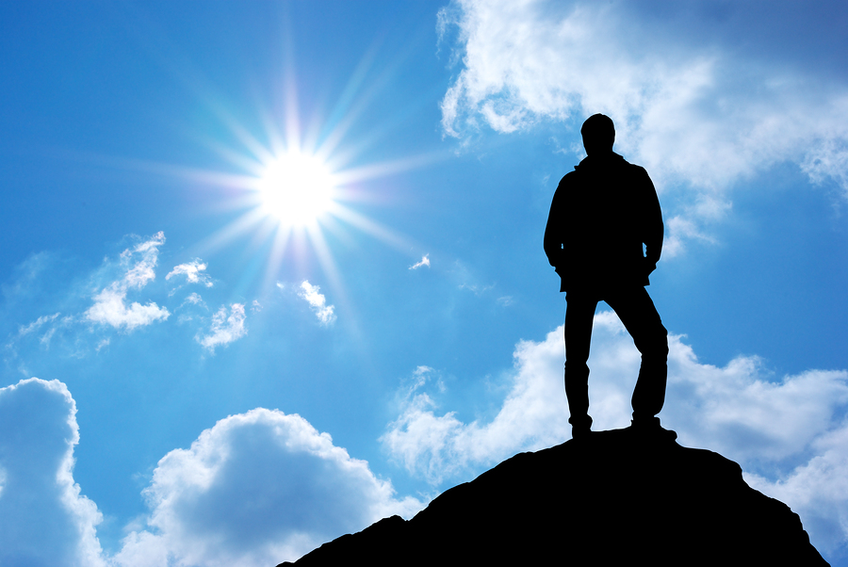
ORIENTAÇÃO
NÃO FAÇAIS NADA SEM PENSARDES
EM DEUS, PARA QUE ESSE PENSAMENTO
VOS PURIFIQUE E SANTIFIQUE OS ATOS.
(Espírito Protetor - Bordéus, 18631

Slide 13
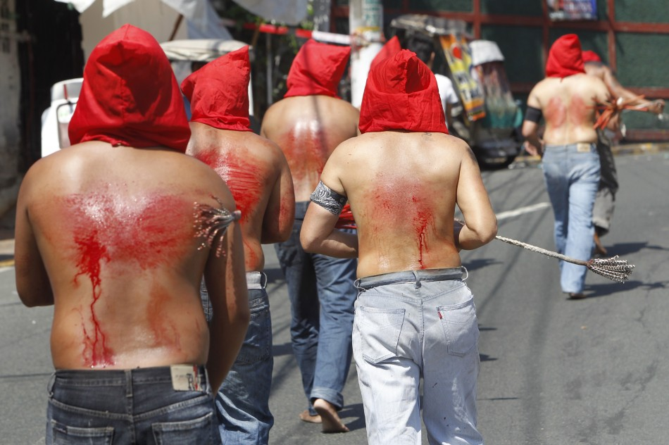
A PERFEIÇÃO MORAL NÃO É:
DESATENDER ÀS NECESSIDADES DA NATUREZA.
ANIQUILAMENTO DO CORPO.
CASTIGO DO CORPO.

Slide 14
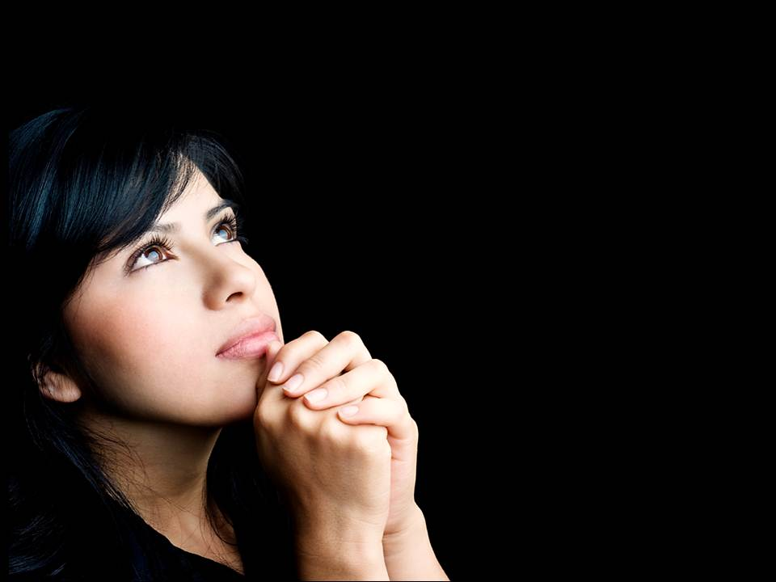
A PERFEIÇÃO MORAL É:
DOBRAR, SUBMETER
E MORTIFICAR
AS IMPERFEIÇÕES.
ATENDER À VONTADE DE DEUS.
A REFORMA DO ESPÍRITO.

Slide 15
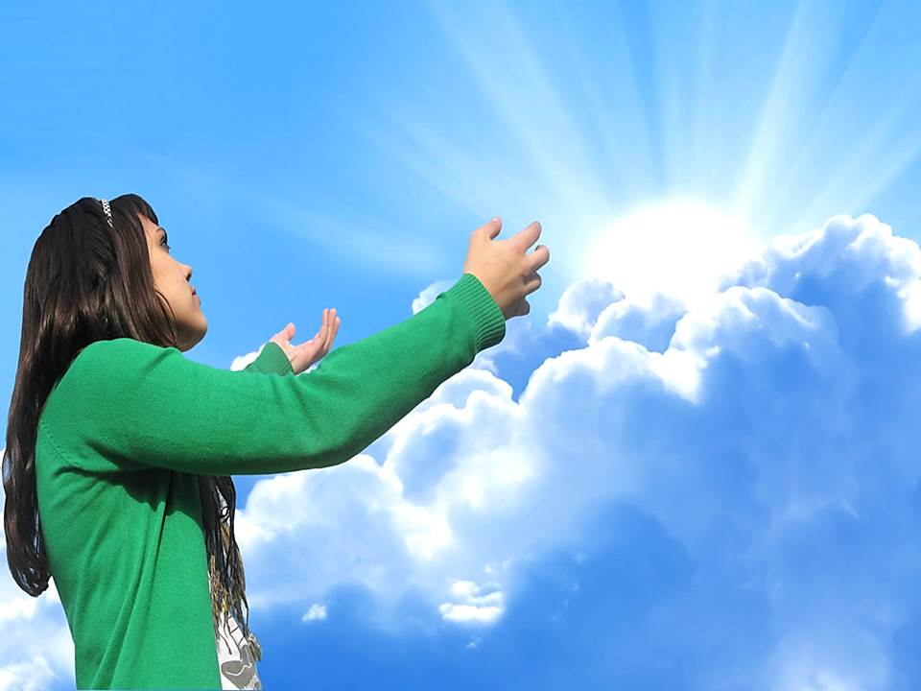
RECOMENDAÇÃO
AMAI, A VOSSA ALMA, PORÉM, CUIDAI IGUALMENTE DO VOSSO CORPO, INSTRUMENTO DAQUELA.
Jorge, Espírito Protetor
Paris, 1863

Slide 16

REFLEXÕES
IDEALIZAR UM OBJETIVO PARA CONTEÚDO.
COMENTAR A IDEIA DE COMPREENSÃO MAIS DIFÍCIL.
EXPOR A IDEIA QUE LHE CAUSOU MAIOR IMPACTO.
PROPOR APLICAÇÕES PRÁTICAS DO TEMA ESTUDADO.

